Slide 1
স্বাগতম
স্বাগতম

Slide 2
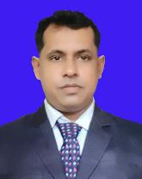
পরিচিতি
শিক্ষক পরিচিতি
পাঠ পরিচিতি
মোঃ গোলাম কাহ্‌হার
সহকারী শিক্ষক ( আইসিটি)
বাইছারা উচ্চ বিদ্যালয়।
কচুয়া, চাঁদপুর,
মোবাইল – ০১৮১২৯৪৯৪৯২
ই-মেইল : golamkahhar16@gmail.com
বিষয়: (চারুপাঠ) বাংলা ১ম পত্র
ষষ্ঠ শ্রেণি
পাঠ: বাংলা গদ্য
তারিখ: ১৩-০৬-২০২১ ইং
সময়: ৫০ মিনিট

Slide 3
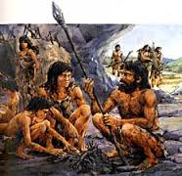
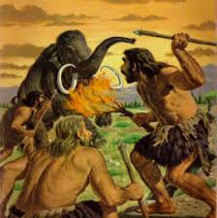
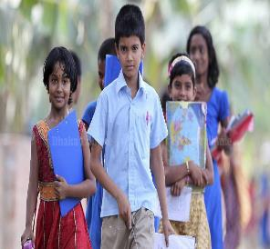
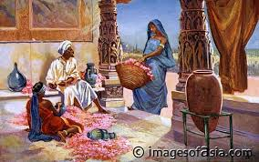
ছবিতে কী দেখতে পাচ্ছ ?

Slide 4
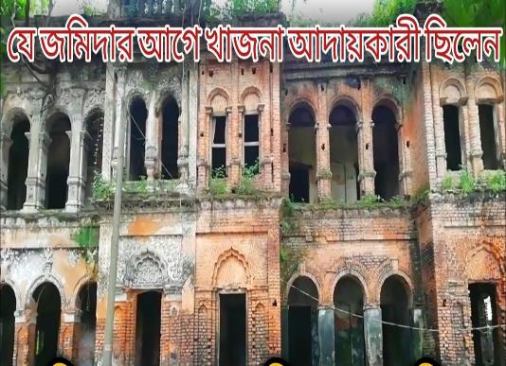
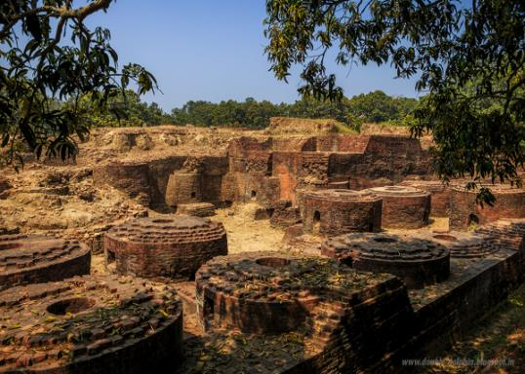
আড়াই হাজার বছরের ইতিহাস
বালিয়পাড়া জমিদার বাড়ি
গৌর নগর
ঢাকা পড়েছে অনেক পুরানো কথা

Slide 5
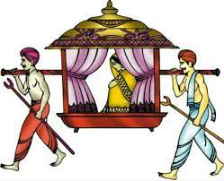
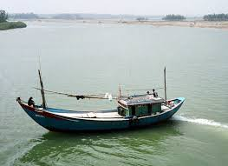
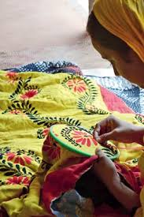
আড়াই হাজার বছরের ইতিহাস
পালকী
বুড়ি গাঙ
নকশি কাঁথা

Slide 6
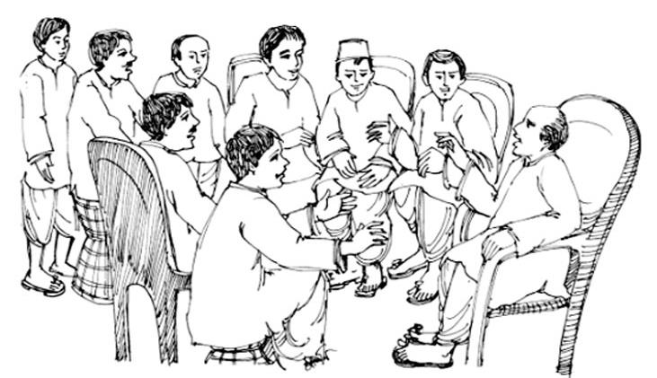
কত কাল ধরে
আনিসুজ্জামান

Slide 7
এই অধ্যায় পাঠ শেষে শিক্ষার্থীরা.........
লেখক পরিচিতি বলতে ও লিখতে পারবে।
নির্বাচিত অংশটুকু শুদ্ধ উচ্চারণে পড়তে পারবে।
নতুন শব্দগুলোর অর্থসহ বাক্য ও অনুচ্ছেদ গঠন করতে পারবে।
নির্বাচিত অংশটুকুর ভাবার্থ বিশ্লেষণ করতে পারবে।

Slide 8
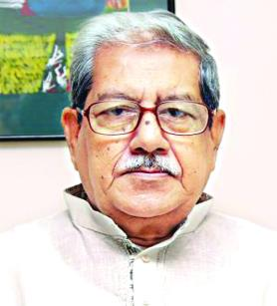
আনিসুজ্জামান
নাম |  | আনিসুজ্জামান
জন্ম পরিচয় |  | জন্ম তারিখ : ১৮ ফেব্রুয়ারী, ১৯৩৭ । জন্ম স্থান : কলকাতা।
পিতা নাম |  | ডা. এ. টি. এম. মোয়াজ্জম ।
মাতার নাম |  | সৈয়দা খাতুন ।
শিক্ষা জীবন |  | প্রবেশিকা : প্রিয়নাথা হাই স্কুল, ঢাকা (১৯৫১) আই.এ : জগনাথ কলেজ, ঢাকা (১৯৫৩) স্নাতক ( সম্মান) : ঢাকা বিশ্ববিদ্যালয় (বাংলা) ১৯৫৬। স্নাতকোত্তর : ঢাকা বিশ্ববিদ্যালয় (বাংলা) ১৯৫৭ । পি এইচ ডি : ঢাকা বিশ্ববিদ্যালয় (১৯৬২)।
কর্মজীবন |  | অধ্যাপনা : চট্রগ্রাম ও ঢাকা বিশ্ববিদ্যালয়। ঢাকা বিশ্ববিদ্যালয়ের এমিরিটাল অধ্যাপক।
সাহিত্যকর্ম ও গভেষণা |  | মুসলিম মানস ও বাংলা সাহিত্য, মুসলিম বাংলার সাময়িকপত্র, মুনীর চৌধুরী, স্বরূপের সন্ধানে, পুরনো পালা, আদর্শ স্বামী, পূরনো বাংলা গদ্য, বাঙ্গালী নারী, পূর্বগামী । তিনি মননশীল, প্রাবন্ধিক, গবেষক ও বিশিষ্ট শিক্ষাবিদ ছিলেন। প্রধান সম্পাদক ছিলেন- বাংলা সাহিত্যের ইতিহাস
পূরস্কার |  | দাউদ পুরস্কার, বাংলা একাডেমি পুরস্কার, একুশে পদক, পদ্মভূষণ (ভারত) অলক্ত পুরস্কার ইত্যাদি।
মৃত্যু |  | ২০২০ খ্রি. ঢাকায় মৃত্যুবরণ করেণ
লেখক পরিচিতি

Slide 9
একক কাজ
সময় : ৩ মিনিট
মিলিয়ে নেও
সমাধান : মুসলিম মানস ও বাংলা সাহিত্য,
মুসলিম বাংলার সাময়িকপত্র,
মুনীর চৌধুরী,
স্বরূপের সন্ধানে,
পুরনো পালা,
আদর্শ স্বামী,
পূরনো বাংলা গদ্য,
বাঙ্গালী নারী ও
পূর্বগামী ।
প্রশ্ন: লেখক আনিসুজ্জামানের রচিয়ত কয়েকটি সাহিত্যের নাম লিখ ।

Slide 10
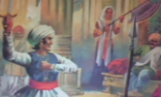
শব্দ
ছবি
অর্থ
সামন্ত
রাজা-বাদশার অধীনে ছোট রাজা
পালকির মতো ছোট বাহন
ডুলি
পদ্মবৃন্ত
পদ্ম ফুলের বোটা
শীর্ণ
রোগা
গর্দান যেত
মাথা কাটা যেত

Slide 11
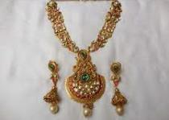
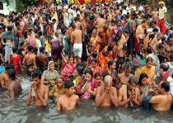
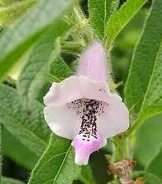
শব্দ
ছবি
অর্থ
তারঙ্গ
কানে পড়ার দুল বা অলংকার
গোসল সেরে পরিস্কার ও কোমল হয়েছে এমন
স্নানস্নিদ্ধ
তিলপল্লব
তিলের নতুন পাতা

Slide 12
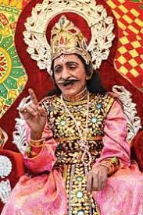
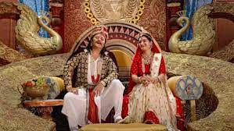
তারপর তেইশ-চব্বিশশ বছর আগে রাজা এলেন এদেশে
রাজ্যে এলো নিয়ম কানুন

Slide 13
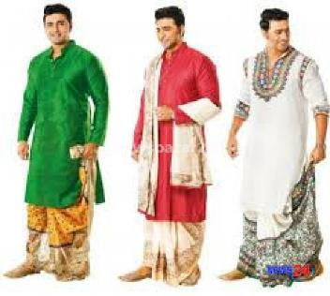
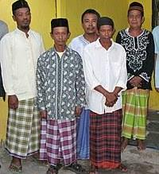
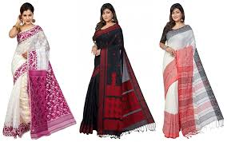
হাজার বছর আগে পুরুষেরা পরত ধুতি ও লুঙ্গি, সব মেয়েরা পরত শাড়ি

Slide 14
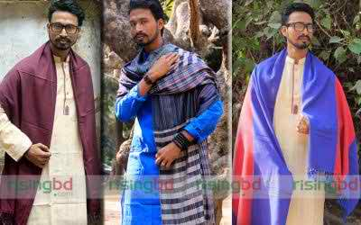
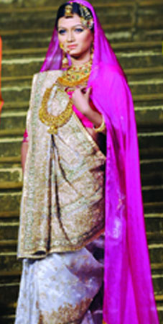
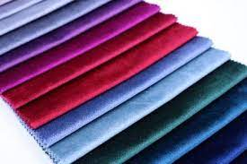
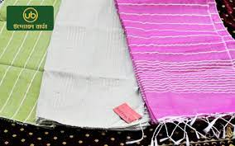
সচ্ছল পরিবারের ছেলেরা ধুতির সাথে চাদর পরত, মেয়েরা শাড়ির সাথে ওড়না এবং মখমল ও সূতোর কাপড় ব্যবহার করত।
শাড়ি ও ওরনা
মখমলের কাপড়
পাটের ও সূতোর কাপর
ধুতি ও চাদর

Slide 15
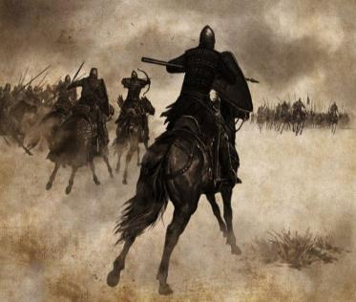
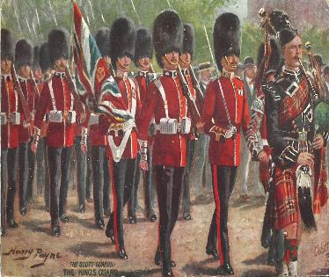
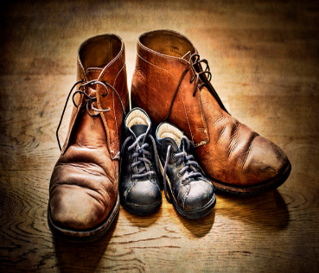
যুদ্ধা
পাহাদার
জুতো
একমাত্র যুদ্ধা বা পাহাদাররা জুতো ব্যবহার করত।

Slide 16
দলীয় কাজ
সময় : ৫ মিনিট
আলোচনা করে খাতায় লিখ
‘ক’ দল
প্রাচীন কালে ছেলেদের কী ধরণের পোশাক ছিল
‘খ’ দল
প্রাচীন কালে মেয়েদের কী ধরণের পোশাক ছিল

Slide 17
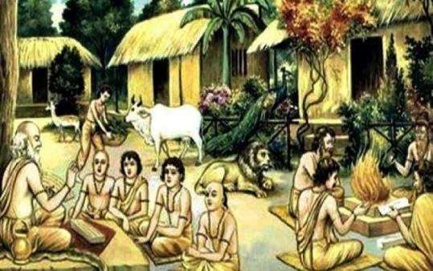
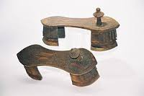
সাধারণ মানুষ কাঠের খড়ম ব্যবহার করত।

Slide 18
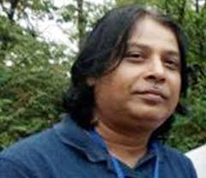
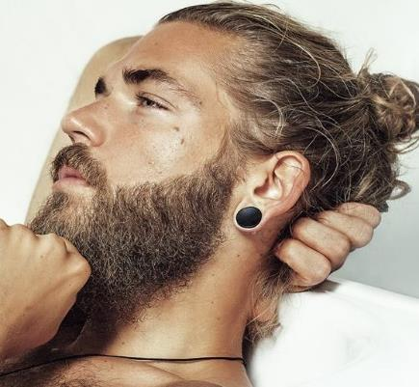
পুরুষের চুলের ধরণ
বাবরি চুল
মাথায় ঝুঁটি বাঁধা

Slide 19
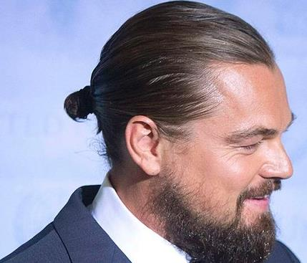
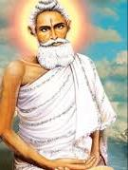
পুরুষের চুলের ধরণ
পিছনে খোপা বাঁধা
মাথায় খোপা বাঁধা

Slide 20
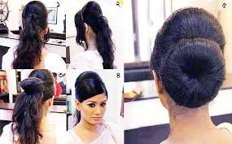
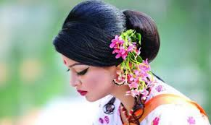
মেয়েদের চুল বাঁধার ধরণ

Slide 21
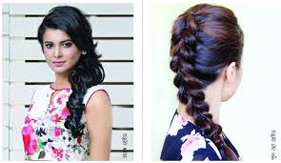
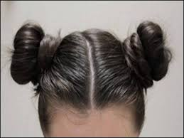
মেয়েদের চুল বাঁধার ধরণ

Slide 22
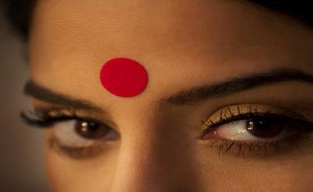
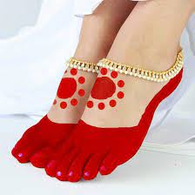
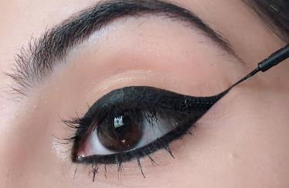
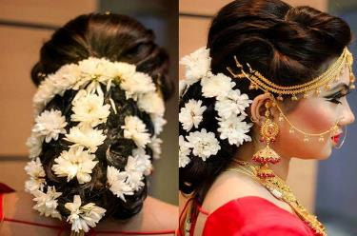
মেয়েরা ব্যবহার করতো
কপালে টিপ
পায়ে আলতা
চোখে কাজল
খোঁপায় ফুল

Slide 23
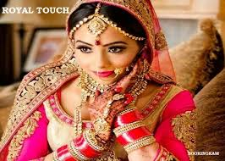
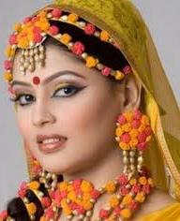
প্রাচীন কালের মেয়েদের অলংকার ছিল
সোনার অলংকার পরিধান করতো বড়লোকের মেয়েরা

Slide 24
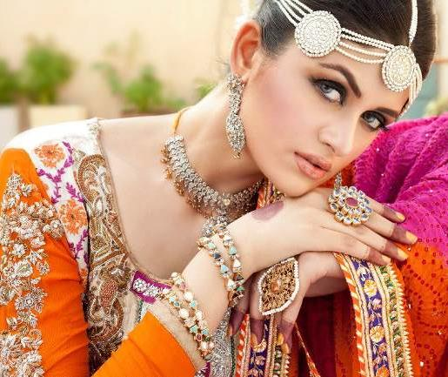
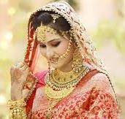
প্রাচীন কালের মেয়েদের অলংকার
সোনার অলংকার পরিধান করতো বড়লোকের মেয়েরা

Slide 25
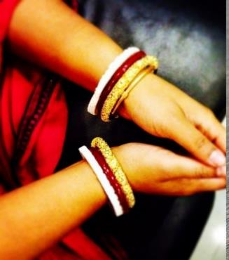
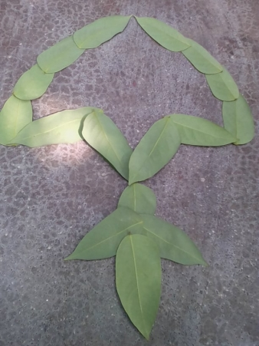
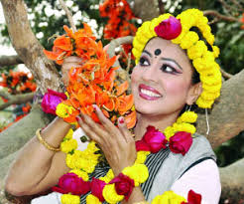
সাধারণ পরিবারের মেয়েদের অলংকার
শাঁখা
পাতার মাকড়ি
ফুলের মালা

Slide 26
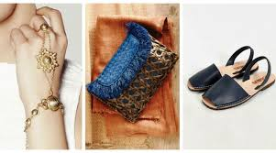
প্রাচীন কালের মেয়েদের জুতা ও আংটি
মেয়েদের জুতা ও ব্যাগ
পুরুষের আংটি
মেয়েদের আংটি

Slide 27
প্রাচীন বাঙ্গালীর বিভিন্ন প্রকারের খাবার
কলার পাতায় ভাত
চিকুন চালের ভাতও মাছ
মাছ,ডিম,মাংস
শুটকী মাছ
ইলিশ মাছ
ডিম

Slide 28
প্রাচীন বাঙ্গালীর বিভিন্ন প্রকারের খাবার
পাথর দ্বারা পশু শিকার
হরিনের মাংস
দুধের পায়েশ
বিভিন্ন প্রকারের পিঠা ।
পিঠা ।
বিভিন্ন প্রকারের মিষ্টি ।

Slide 30
মাটির পাত্র
মাটির হাড়ি
মাটির কলস
মাটির বাসন

Slide 31
মাটির পাত্র
জালা
হাঁড়ি
হাঁড়ি
তেলানি
মাটির গ্লাস

Slide 32
প্রাচীন বাংলার ক্রীড়া ও সাংস্কৃতিক অনুষ্ঠান
কূস্তি খেলা
ষাড়ের লড়াই
গ্রাম্য খেলা
ডাবা খেলা
মুরগের লড়াই
মহিষের লড়াই

Slide 33
প্রাচীন বাংলার ক্রীড়া ও সাংস্কৃতিক অনুষ্ঠান
গানের আসর
নৃত্য অনুষ্ঠান
বিভিন্ন প্রকার বাদ্যযন্ত্র

Slide 34
নাচ গানের প্রসারে যেসব বাদ্যযন্ত্র ছিল তা হলো- বীণা, বাঁশি, কাড়া, ছোট ডমুর, ঢাক।

Slide 35
প্রাচীন বাংলার যানবাহনের মাধ্যম
ঘোড়ার গাড়ি
মহিষের গাড়ি
গরুর গাড়ি

Slide 36
প্রাচীন বাংলার যানবাহনের মাধ্যম
পালকি
নৌকা
নৌকা

Slide 37
জলপথই তাদের প্রধান মাধ্যম

Slide 38
প্রাচীন বাংলার বাড়ি

Slide 39
প্রাচীন বাংলার বাড়ি
গরিবের বাড়ি
বড় লোকের বাড়ি

Slide 40
মূল্যায়ন
প্রশ্ন: আনিসুজ্জামান কত সালে জন্ম গ্রহন করেন ?
ক) ১৯৭৫ সালে খ) ১৯৩৭ সালে
গ) ১৯৩৯ সালে ঘ) ১৯৪৭ সালে
প্রশ্ন: বাংলাদেশের ইতিহাস কত বছরের ?
ক) এক হাজার বছরের খ) দুই হাজার বছরের
গ) আড়াই হাজার বছরের ঘ) তিন হাজার বছরের
প্রশ্ন: কখন নিয়ম কানুন দেখা দিল ?
ক) রাজা এলে খ) ৩০/৪০ বছর আগে
গ) মন্ত্রীদের নির্দেশে ঘ) সামন্তদের স্বার্থে
প্রশ্ন: প্রাচীন বাংলায় স্বর্ণালংকার পরত কারা ?
ক) শুধু ছেলেরা খ) শুধু মেয়েরা
গ) বড়লোকেরা ঘ) সবাই
প্রশ্ন: রাজার অধীনে ছোট রাজাকে কী বলা হয় ?
ক) ছোট রাজা খ) সামন্ত
গ) মন্ত্রী ঘ) আমলা
প্রশ্ন: ‘ডুলি’ শব্দের অর্থ কী ?
ক) ছোট পালকী খ) বড় পালকি
গ) রিকশা ঘ) ডাঙ্গুলি
∙
∙
∙
∙
∙
∙

Slide 41
প্রশ্ন: তিলের নতুন পাতাকে কী বলা হত ?
ক) তিলোত্তমা খ) কুঁড়ি
গ) তিলপল্লব ঘ) তিলে তিলে
প্রশ্ন: প্রাচীন কালে পুরুষেরা কী পড়ত ?
ক) লুঙ্গি-গামছা খ) ধুতি-চাদর
গ) ধুতি-গেঞ্জি ঘ) পাজামা-পাঞ্জাবি
প্রশ্ন: আগের ধুতি ও শাড়ি কেমন ছিল ?
ক) বহরে ছোট খ) বহরে বড়
গ) রঙিন ঙ) মখমলের
প্রশ্ন: ইতিহাস বলতে বুঝায় –
ক) শুধু রাজরাজড়াদের কথা খ) অভিজাতদের কথা
গ) প্রতিভাবান মানুষের কথা ঘ) সব মানুষের কথা
প্রশ্ন: প্রাচীন কালে কোণ খাবারটি খেত না ?
ক) ইলিশ খ) ডাল
গ) শুটকি ঘ) ছাগমাংশ
∙
∙
∙
∙
∙

Slide 42
বাড়ির কাজ
প্রশ্ন: “কতকাল ধরে” প্রবন্ধের সাধারণ মানুষের জীবনযাত্রার যে চিত্রটি ফুটে ঊঠেছে তা বর্ণনা কর

Slide 43
ধন্যবাদ সবাইকে
আল্লাহ হাফেজ

